Slide 1
Des archives au système d’information documentaire
Illustration par les diagnostics amiante
Pôle de l’habitat social – a. citeau-berg
Journée Association des archivistes français – 30 juin 2017

Slide 2
sommaire
Les acteurs du logement social
CUS Habitat, Habitation Moderne, Pôle de l’Habitat Social
Le service GCI
Des archives à la gestion des dossiers d’activités en environnement numérique
La gestion documentaire des dossiers d’activités « amiante »

Slide 3
Le logement social
Quelques dates clefs :
1923 : OPHBM de Strasbourg
1951 : Habitation Moderne
1958 : OPHLM de la CUS
1993 : Patrimoine municipal confié à Habitation Moderne
2013 : Pôle de l’Habitat de Strasbourg

Slide 4
Cus habitat

Slide 5
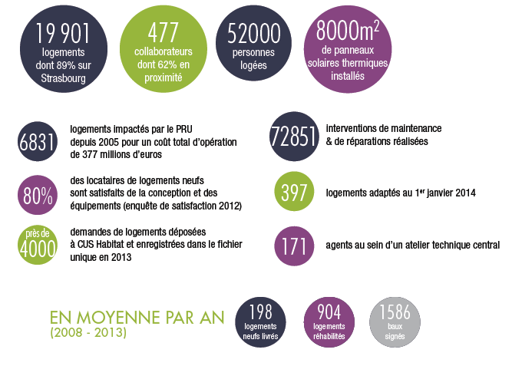

Slide 6
Habitation moderne
SAEML
Actionnaires :
Strasbourg (52%)
Caisse d’épargne
Habiter Alsace
CTS, CAF …
Et Ville de Kehl (0,20%)
Carré Vinci, Strasbourg Robertsau

Slide 7
Habitation moderne
Activités
Développement du patrimoine
Rénovation
Gestion du patrimoine municipal
Maîtrise d’ouvrage déléguée
Gestion locative
Carré Vinci, Strasbourg Robertsau

Slide 8
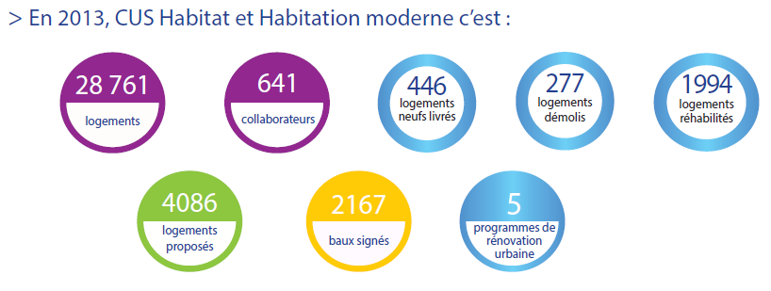
Pôle de l’habitat social

Slide 9
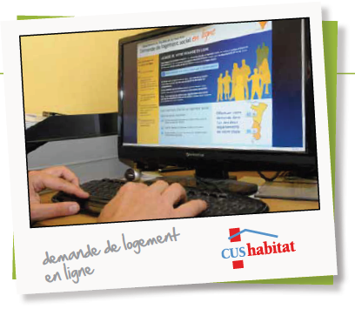
Pôle de l’habitat social
GIP Groupement d’intérêt public

Slide 10
Le Service Gestion et conservation de l’information

Slide 11
1er temps : la gestion des archives
Couvrir le risque juridique
Actions concrètes
Définition des DUA
Tri et classement
Inventaires
Pérenniser la fonction avec l’élaboration d’une politique d’archivage
Procédures
Plans d’archivage

Slide 12
1er temps : la gestion des archives
pour rendre possible la valorisation

Slide 13
1er temps : la gestion des archives
Chiffres clefs 2015
Accroissement annuel : 143.25 ml dont 100 ml externalisés
42 ml ont été inventoriés
255,10 ml pris en charge par le service pour destruction sécurisée
Près de 1000 dossiers empruntés par les services

Slide 14
2ème temps : des archives au RM
Des activités fortement réglementées et contrôlées
Documents fiables
Rationalisation de la gestion des archives par l’adéquation risques, coûts et besoins
Référentiel de conservation

Slide 15
3ème temps : vers le numérique
Aborder la gestion des dossiers d’activités numériques
Initier la démarche des plans de classement numériques
Projet SIN
rendre plus facilement accessibles les documents partagés au sein d’une direction
Projet Easydoor
organisation des contenus, plans de classement des différents espaces, bibliothèques

Slide 16
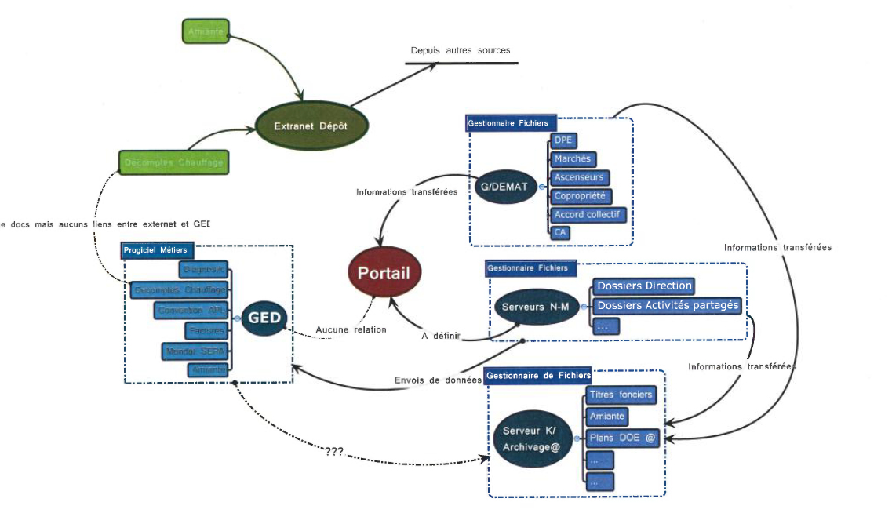
3ème temps : vers le numérique
Rassembler les éléments pour cartographier le SI par une approche documentaire

Slide 17
4ème temps : dossiers d’activités en environnement numériques
C- Environnement numérique
Organisation documentaire
GED
Métadonnées
Sécurité
CNIL
Données personnelles
Dématérialisation
Archivage électronique
Travail collaboratif
SIN

Slide 18
4ème temps : dossiers d’activités en environnement numériques
Les archives deviennent des informations au sein d’un système d’information
La gestion numérique des dossiers d’activités comprend :
Nommage
Métadonnées
Plans de classement numérique
Règles de gestion
GED (module de l’ERP)
2015 : arrivée des 1ers documents natifs numériques

Slide 19
4ème temps : Focus GED
Rôle du service GCI
Elaboration du process de GED
de la numérisation à l’intégration pour les documents papiers
de la capture à l’intégration pour les documents numériques
Définition des métadonnées nécessaires
Administration fonctionnelle du module de GED (accès – durées de conservation des documents disponibles dans la GED
Réalisation des Guides Utilisateurs

Slide 20
Gestion documentaire - AMIANTE
La réglementation amiante s’impose aux propriétaires de logements dont le PC est antérieur à 1997.
Cette réglementation suppose
de collecter
D’archiver
De tracer
D’exploiter
De mettre à disposition une multitude de documents

Slide 21
Gestion documentaire - AMIANTE

Slide 22
Gestion documentaire - AMIANTE
L’organisme est tenu de faire réaliser des repérages de matériaux et produits contenant de l’amiante. Ces repérages sont formalisés dans des rapports.
Typologie des rapports
DTA – dossier technique amiante
DAPP – dossier amiante parties privatives
Rapport de repérage avant-vente
RAAT – rapport de repérage avant travaux
Repérage avant démolition

Slide 23
Gestion documentaire - AMIANTE
Suivi marché Amiante
Vérification de la facturation
Dépôt des fichiers
Entreprise
récupération - intégration GED / Abyla / espace Archives @
en 1 fois / semaine
Suivi réalisation des diagnostics
Pilotage DEX
selon plan de réalisation marché
pilotage DEX
pilotage SG (GCI et SI)
Etablissement des états récapitufs de suivi (fichiers déposés, fichiers acceptés, fichiers intégrés)
destruction définitive des fichiers déposés dans l'extranet
pilotage DEX

Slide 24
Gestion documentaire - AMIANTE
Méthodologie
Choix du numérique exclusif pour tous les diagnostics réalisés
Synthèse des besoins internes quant aux données « amiante »
Pilotage SG – Archiviste est l’interlocuteur des prestataires
Phase cahier des charges
Rédaction du chapitre « gestion documentaire » du cahier des charges diagnosticeurs
Règles de nommage

Slide 25
Gestion documentaire - AMIANTE
Phase mise en œuvre
Définition de la politique d’archivage
Définition de la politique GED
Tests d’intégration
Espace « archivage »

Slide 26
AMI – automatisation des flux de traitement

Slide 27
AMI – automatisation des flux de traitement

